Slide 1
BIOMAS
Biologia Prof. Dani Martins

Slide 2
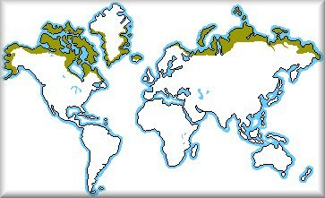
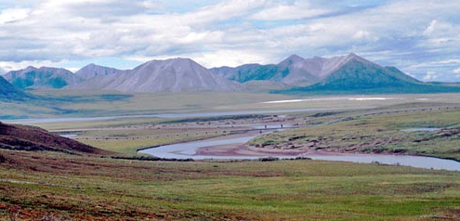
Tundra
A tundra é uma vegetação proveniente do material orgânico que aparece no curto período de degelo durante a estação "quente" das regiões de clima polar, apresentando assim apenas espécies de que se reproduzem rapidamente e que suportam baixas temperaturas.
Essa vegetação é um enorme bioma que ocupa aproximadamente um quinto da superfície terrestre. Aparece em regiões como o Norte do Alasca,e do Canadá, Groenlândia, Noruega, Suécia, Finlândia e Sibéria
www.geocities.com

Slide 3
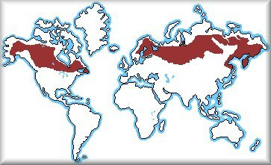
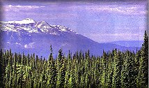
Taiga
Embora existam áreas muito perto de zonas polares, o bioma que mais caracteriza o clima subpolar será, possivelmente, a taiga.
A taiga não é mais do que uma designação para a floresta de coníferas (por os frutos das suas árvores se agruparem em pinhas de forma cônica).
A taiga é a mais extensa floresta do mundo, estendendo-se nas regiões setentrionais da América, da Ásia e da Europa.
www.geocities.com

Slide 4
TAIGA ou FLORESTA BOREAL
- OCORRE APENAS NO HEMISFÉRIO NORTE, LAT. 50º e 60º N.
- FLORESTA HOMOGÊNEA FORMADA PÔR CONÍFERAS: ABETOS E PINHEIROS (ACICULIFOLIADAS) RESISTENTES E PERENES.
- ESCANDINÁVIA E CANADÁ UTILIZAM COMO MATÉRIA-PRIMA NA INDÚSTRIA DE PAPEL E CELULOSE.

Slide 5
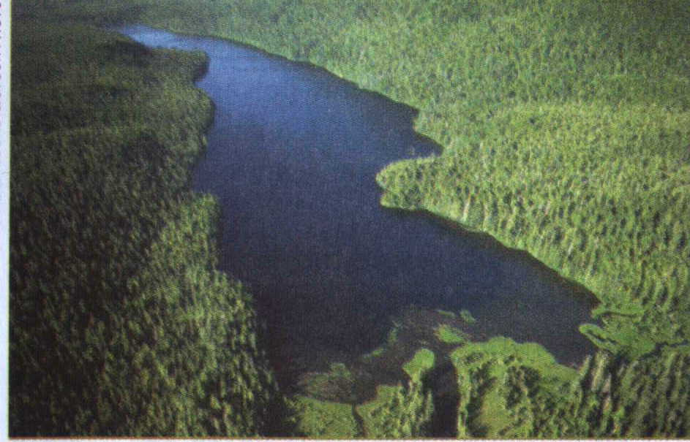
TAIGA ou FLORESTA BOREAL

Slide 6
TAIGA ou FLORESTA BOREAL

Slide 7
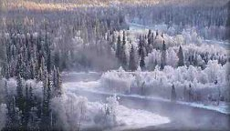
TAIGA ou FLORESTA BOREAL

Slide 8
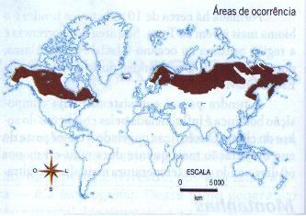
TAIGA ou FLORESTA BOREAL

Slide 9
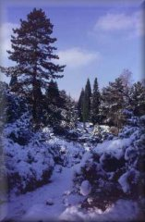
TAIGA ou FLORESTA BOREAL

Slide 10
FLORESTA TEMPERADA
- TÍPICA DO CLIMA TEMPERADO E ESTAÇÕES BEM DEFINIDAS.
- RECOBRIA ÁREAS QUE SÃO DENSAMENTE POVOADAS.
- FLORESTA DECÍDUA (PERDE FOLHAS NO INVERNO).
- NÃO SÃO HOMOGÊNEAS. HÁ ESPÉCIES PERENES COMO FLORES, TAPETES DE MUSGOS E COGUMELOS.
- EM REGIÕES MAIS CHUVOSAS APARECEM ÁRVORES DE GRANDE PORTE.

Slide 11
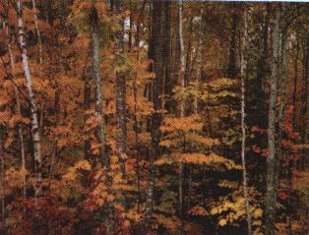
FLORESTA TEMPERADA

Slide 12
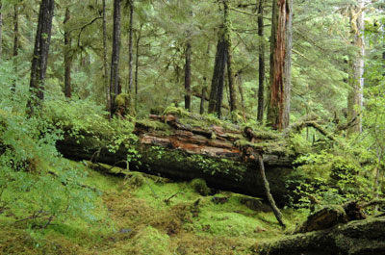
FLORESTA TEMPERADA

Slide 13
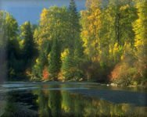
FLORESTA TEMPERADA

Slide 14
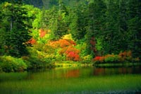
FLORESTA TEMPERADA

Slide 15
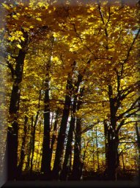
FLORESTA TEMPERADA
CADUCIFÓLIAS

Slide 16
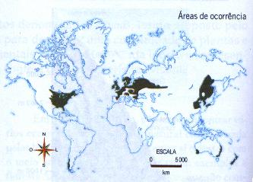
FLORESTA TEMPERADA

Slide 17
FORMAÇÕES MEDITERRÂNEAS
- TAMBÉM CONHECIDO COMO BOSQUES ESCLERÓFILOS.
- VEGETAÇÃO CARACTERÍSTICA DAS MARGENS DO MEDITERRÂNEO. PORÉM APARECE EM OUTRAS PARTES DO MUNDO.
- BIOMA MARCADO POR UMA ESTAÇÀO SECA E QUENTE.
- FORMADO POR VEGETAÇÃO ARBUSTIVA OU BOSQUES DE ÁRVORES DE FOLHAS DURAS (ESCLERÓFILAS).

Slide 18
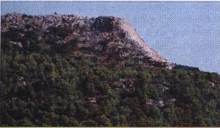
FORMAÇÕES MEDITERRÂNEAS

Slide 19
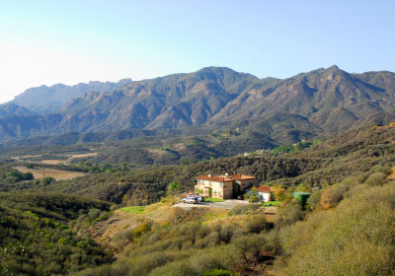
FORMAÇÕES MEDITERRÂNEAS

Slide 20
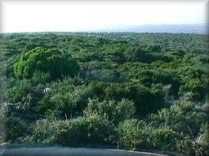
FORMAÇÕES MEDITERRÂNEAS

Slide 21
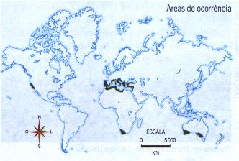
FORMAÇÕES MEDITERRÂNEAS

Slide 22
ESTEPES
- BIOMA SECO, FRIO E COM VEGETAÇÃO RASTEIRA.
- APARECEM NO ECÓTONO ( ZONA DE TRANSIÇÃO) DESERTO-SAVANA.
- NESSE DOMÍNIO OS VERÕES SÃO QUENTES E OS INVERNOS RIGOROSOS.
- COM UM POUCO MAIS DE CHUVA A ESTEPE PODE SER CLASSIFICADA COMO PRADARIA.

Slide 23
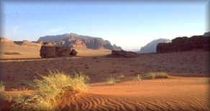
ESTEPES

Slide 24
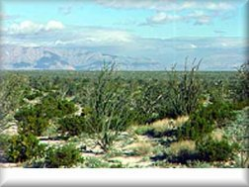
ESTEPES
Transição entre o deserto e a savana

Slide 25
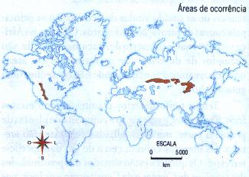
ESTEPES

Slide 26
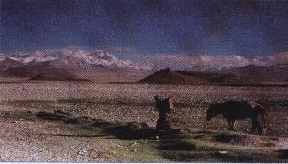
ESTEPES

Slide 27
PRADARIAS
- VEGETAÇÃO HERBÁCEA.
- PRADARIA: AM. DO NORTE, PAMPAS: AM. DO SUL.
- NO SUL RECEBEM MAIS CHUVA.
- APRESENTAM-SE GERALMENTE EM RELEVO SUAVEMENTE INCLINADO.

Slide 28
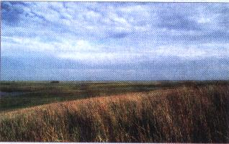
PRADARIAS

Slide 29
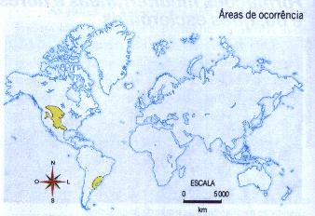
PRADARIAS

Slide 30
SAVANAS
- TÍPICAS DE CLIMA TROPICAL. UMA ESTAÇÃO SECA E OUTRA CHUVOSA.
- HÁ VÁRIOS TIPOS. AS MAIS CONHECIDAS SÃO AFRICANAS COM UMA ZOOGEOGRAFIA MUITO RICA: LEÕES, ZEBRAS, GIRAFAS, ELEFANTES, GAZELAS E OUTROS.
- NA AM. SUL OCUPAM ÁREAS NA COLÔMBIA E VENEZUELA: LHANOS.
- NO BRASIL APARECE COMO CERRADO EM GRANDE PARTE DO CENTRO-OESTE. COMPOSTA DE ARBUSTOS E GRAMÍNEAS
- ENCONTRADO NA AUSTRÁLIA: DESTAQUE PARA EUCALIPTO
- NA ÍNDIA DENOMINADO DE JUNGLE.

Slide 31
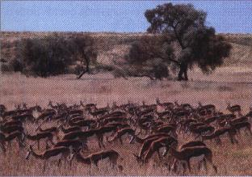
SAVANAS

Slide 32
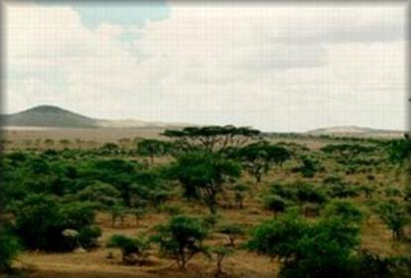
SAVANAS

Slide 33
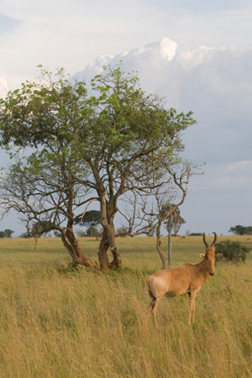
SAVANAS

Slide 34
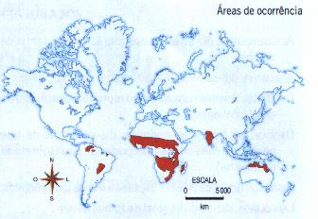
SAVANAS

Slide 35
FLORESTAS TROPICAIS
- ÁREA DE OCORRÊNCIA DELIMITADA PELOS TRÓPICOS.
- ELEVADA TEMPERATURA E GRANDE PLUVIOSIDADE.
- SÃO HETEROGÊNEAS, PERENES, HIGRÓFILAS, LATIFOLIADAS.
- MAIOR BIODIVERSIDADE ENTRE OS BIOMAS.
- PRÓXIMA AO EQUADOR SÃO MAIS DENSAS E ESTRATIFICADAS.

Slide 36
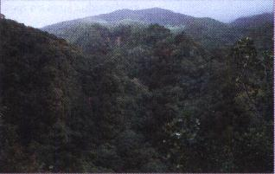
FLORESTAS TROPICAIS

Slide 37
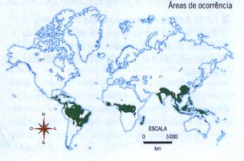
FLORESTAS TROPICAIS

Slide 38
DESÉRTICA
- ADAPTAM-SE À ESCASSEZ DE ÁGUA. ALGUNS CASOS DE XEROFILIA EXTREMA.
- POSSUEM ESPINHOS PARA DIMINUIR A EVAPOTRANSPIRAÇÃO, CAULES COBERTOS COM CAMADA DE CERA PARA IMPEDIR A EVAPORAÇÃO E RAÍZES LONGAS PARA ABSORÇÃO DE UMIDADE.
- VEGETAÇÃO DESÉRTICA É CHAMADA DE XEROMORFAS.

Slide 39
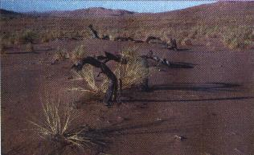
DESÉRTICA

Slide 40
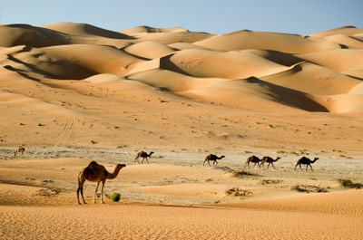
DESÉRTICA

Slide 41
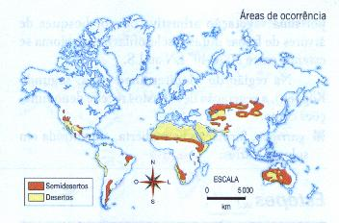
DESÉRTICA

Slide 42
Biomas Brasileiros
Biomas são grandes estruturas ecológicas com fisionomias distintas encontradas nos diferentes continentes, caracterizados principalmente pelos fatores climáticos (temperatura e umidade) e formações vegetais relacionados à latitude.

Slide 43
São eles:
Floresta Amazônica (Hiléia)
Floresta Pluvial Costeira (Floresta Atlântica)
Floresta de Araucárias
Cerrado
Pampa
Caatinga
Floresta de Cocais (Babaçuais)
Pantanal mato-grossensse
Manguezais

Slide 44
FLORESTA DE COCAIS
FLORESTA DE ARAUCARIA

Slide 45
Floresta Amazônica ( floresta equatorial/tropical)

Slide 46
Localiza-se na região norte do Brasil
Precipitações pluviométricas superior a 1.800mm/ano Chuvas frequentes e abundantes
Grande biodiversidade (maior do mundo)
Floresta apresenta diversos estratos
floresta Latifoliada, perene
Apresentam raízes tabulares responsáveis pela sustentação das plantas
Árvore mais conhecida da região é a seringueira
São abundantes também as epífitas (bromélias)

Slide 47
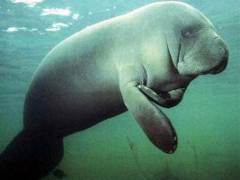
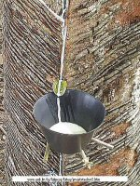
peixe-boi
seringueira

Slide 48
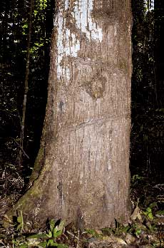
Plantas Epífitas
Raizes tabulares

Slide 49
Região da bacia amazônica ostenta a maior variedade de aves, primatas, roedores, jacarés, sapos, insetos, lagartos e peixes de água doce de todo o planeta.
Por ali circulam 324 espécies de mamíferos, como a onça-pintada, a ariranha, a preguiça e o macacos.
Vivem cerca de 25% da população de primatas do globo e 70 das 334 espécies de papagaios existentes.
Com relação a peixe de água doce, concentra de 2500 a 3000 espécies diferentes. Só no Rio Negro podem ser encontradas 450 espécies enquanto que na Europa não se contam mais de 200.

Slide 50
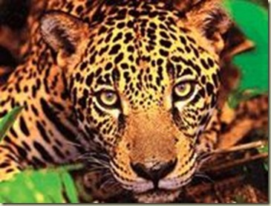
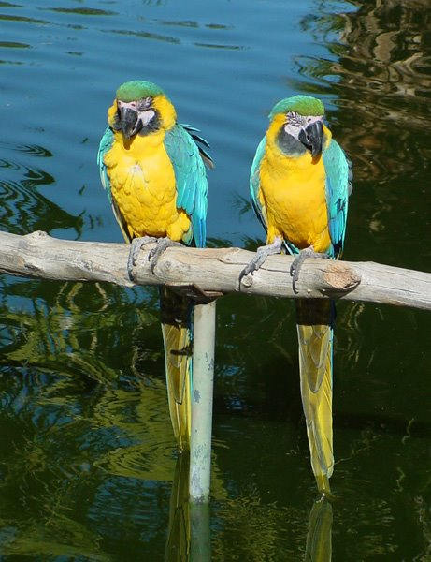
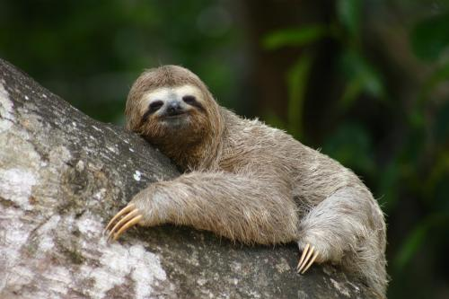
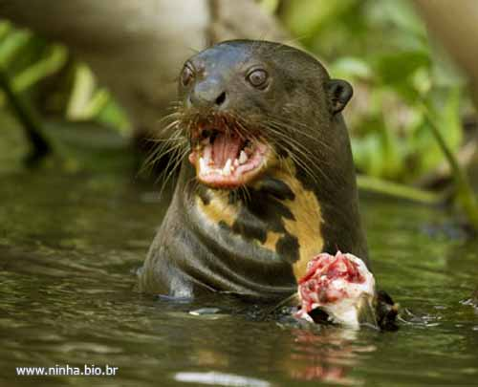

Slide 51
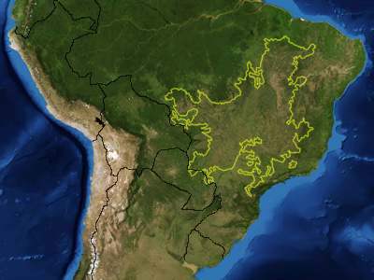
CERRADO

Slide 52
Situa-se nos estados de Minas Gerais, Goiás, Tocantins, Mato Grosso, Mato Grosso do Sul e no oeste de São Paulo e Paraná
Trata-se de um bioma do tipo savana, com vegetação arbórea esparsa formada por pequenas árvores e arbustos
Solo pouco nutritivo (pobre)
Data de cerca de 65 milhões de anos
Vegetação arbustiva com caules retorcidos (pequeno porte)
Burití,indaiá, araçá, tamanduá-bandeira, lobo-guará, onla-pintada.

Slide 53
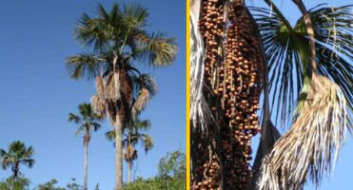
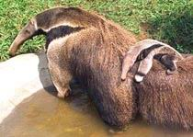
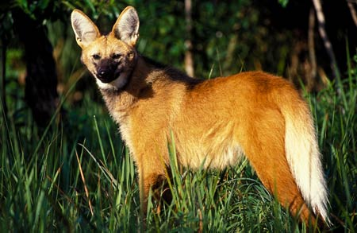

Slide 54
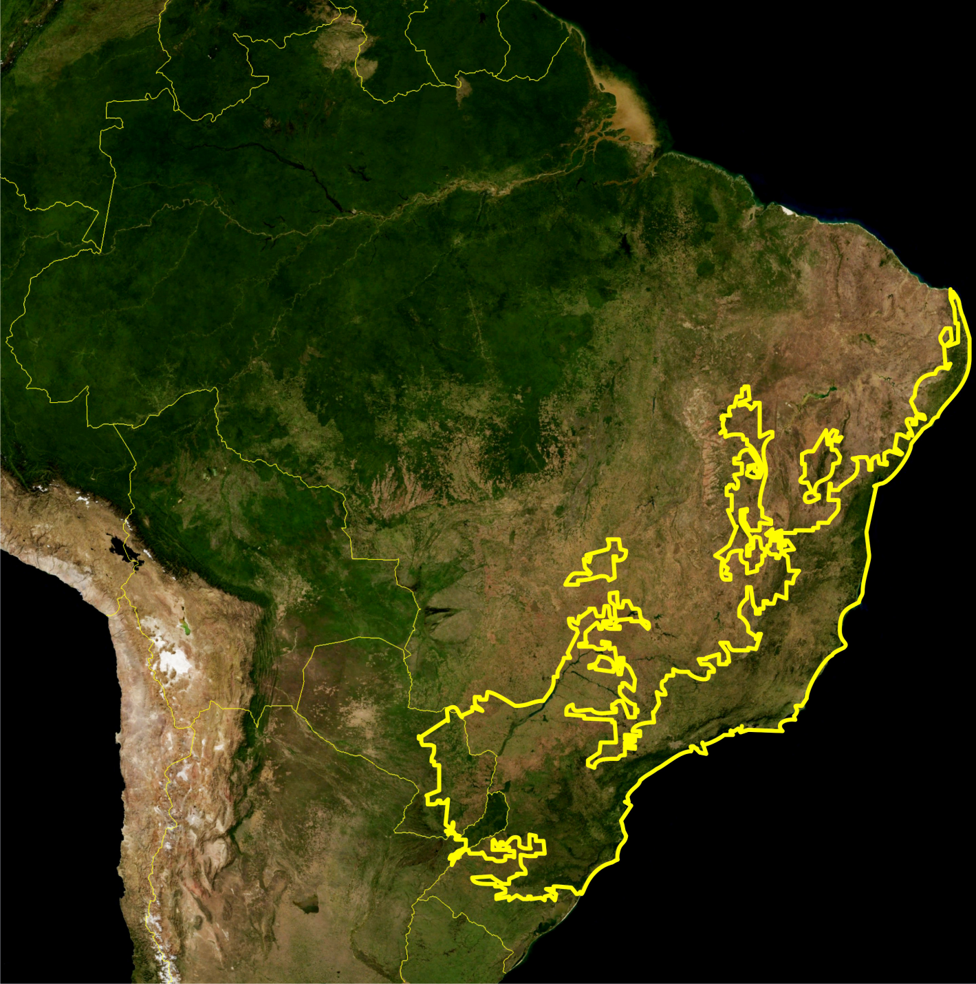
Mata atlântica

Slide 55
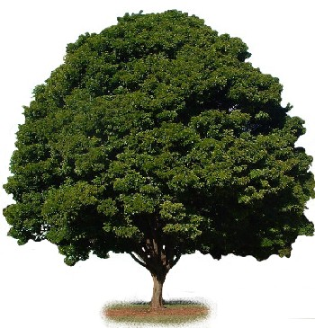
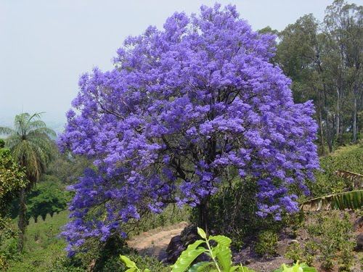
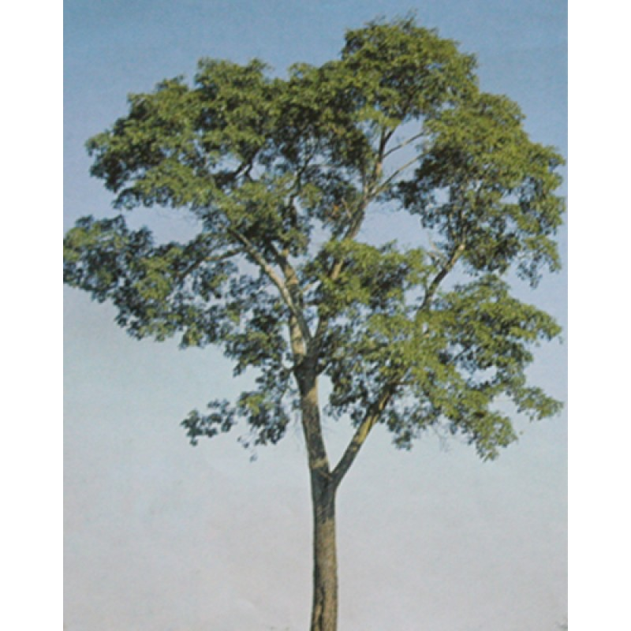
Região litorânea (Rio Grande do Sul ao Rio Grande do Norte)
Árvores altas, floresta densa
Grande biodiversidade
pau-brasil, ipê-roxo, angico, manacá-da-serra, onça-pintada, anta, queixada, mico-leão-dourado.

Slide 58
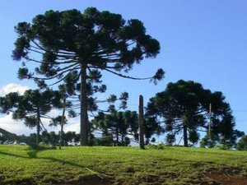
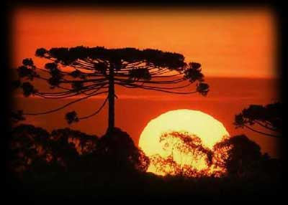
FLORESTAS DE ARAUCÁRIA
Situa-se em certas regiões os estados do RS, SC, PR, SP
Índices pluviométricos em torno de 1400mm anuais

Slide 59
Floresta de araucárias

Slide 60
Apresenta 3 estratos bem definidos:
Arbóreo: Pinheiro –do- paraná (Araucaria angustifolia) e Podocarpus

Slide 62
Estrato Arbustivo:
Muito denso
Diversos tipos de arbustos e samabaias (Dicksonia)

Slide 63
Os “troncos” destas samambaias são formados por rizomas secos e compactados - o xaxim-

Slide 64
Estrato Herbaceo
Vegetação rasteira, epífitas como orquídeas e bromélias

Slide 65
Fauna

Slide 67
Manguezal
Amapá até Santa Catarina
foz dos rios, onde há água salobra
solos são lodosos e ricos em nutrientes
berçários naturais de muitas espécies de caranguejos, peixes e aves
raízes-escoras

Slide 69
Agricultores e pecuaristas foram atraídos para a região devido ao seu solo fértil e condições naturais favoráveis, o que ocasionou uma desordenada expansão, gerando um acelerado desgaste do solo e iniciando um processo de desertificação em algumas áreas desse bioma.

Slide 72
Caatinga
REGIÃO NORDESTE
PLANTAS XERÓFITAS (CÁCTUS)
BIODIVERSIDADE ALTA (ARTRÓPODES)
LONGOS PERÍODOS DE ESTIÁGEM
Gambá, gralha, veado-catingueiro
cascavel
mandacaru

Slide 73
Abrange os estados do Ceará, Rio Grande do Norte, Paraíba, Pernambuco, Sergipe, Alagoas, Bahia, sul e leste do Piauí e norte de Minas Gerais.
Possui um clima semi-árido com temperaturas médias anuais entre 27ºC e 29ºC, e índices pluviométricos irregulares variando de 250 a 1000mm por ano, concentrando-se durante 3 a 5 meses. Na estação seca a temperatura do solo, que é raso, pedregoso e alcalino, pode chegar a 60ºC.

Slide 75
VISÃO DA CAATINGA EM ÉPOCA DE ESTIAGEM

Slide 76
VISÃO DA CAATINGA EM ÉPOCA DE CHUVA

Slide 77
Mata de cocais
A mata de cocais situa-se entre a floresta amazônica e a caatinga.
São matas de carnaúba, babaçu, buriti e outras palmeiras.
Vários tipos de animais habitam esse ecossistema, como a araracanga e o macaco cuxiú.
Araracanga
macaco cuxiú.

Slide 78
Restinga
Encontramos nesse ecossistema animais como maria-farinha, besourinho-da-praia,
viúva-negra, gavião-se-coleira, coruja-buraqueira, tiê-sangue e perereca, entre outros.
Como exemplos de plantas características da restinga podemos citar: sumaré, aperta-goéla,
açucena, bromélias, cactos, coroa-de-frade, aroeirinha, jurema e taboa
coroa-de-frade
Maria-farinha
sumaré
bromélias

Slide 79
PANTANAL MATO-GROSSENSE

Slide 83
TUIUIÚ

Slide 84
Abriga uma das mais ricas reservas de vida selvagem do mundo
Em alguns locais mais elevados onde o solo não retém água a vegetação pode apresentar a vegetação típica de caatinga como cactus
Nas áreas que são inundadas durante as cheias anuais crescem gramíneas formando pastagens naturais

